Slide 1

ROS入门教程
----MoveIt!
主讲教师：李德众

Slide 2

MoveIt!
目录
MoveIt!
9.1.1
MoveIt!系统架构
9.1.2
创建机械臂模型与配置文件
中国大学慕课

Slide 3
MoveIt!
MoveIt!系统架构
MoveIt!
MoveIt!系统架构
中国大学慕课

Slide 4
MoveIt!
MoveIt!系统架构
易于使用的集成化开发平台
由一系列移动操作功能包组成
运动规划
操作控制
3D感知
运动学
控制与导航算法
……
提供友好的图形用户界面
可应用于工业、商业、研发和其他领域
ROS社区中使用度排名前三的功能包
MoveIt!可视化界面
中国大学慕课

Slide 5
MoveIt!
MoveIt!系统架构
ROS参数服务器
用户接口
C++:使用move_group_interface包提供的API
Python:使用moveit_commander包提供的API
GUI:使用MoveIt的rviz插件
ROS参数服务器
URDF：robot_description参数，获取机器人URDF模型的描述信息
SRDF：robot_description_semantic参数，获取机器人模型的配置信息
Config:机器人的其他配置信息，例如关节限位、运动学插件、运动规划插件等
机器人
Topic和Action通信
URDF
SRDF
config
Action
Action
用户接口
movegroup
Move_group
机器人
pick
关节轨迹
机器人控制器
C++接口
place
Service
Topic
Python接口
笛卡尔路径
点云
正向运动学
机器人传感器
逆向运动学
GUI
路径规划
关节状态
规划场景
附着物体
其他接口
碰撞物体
TF
机器人状态发布
规划场景差异
MoveIt!核心节点——move_group
中国大学慕课

Slide 6
MoveIt!
MoveIt!系统架构
机器人感知传感器
机器人模型
关节状态
高层功能插件组
地图更新插件组
运动学插件组
MoveIt!
运动规划插件组
碰撞检测插件组
控制器管理插件组
状态请求适配器插件组
机器人执行器
MoveIt!的插件机制
中国大学慕课

Slide 7
MoveIt!
MoveIt!系统架构
规划请求
适配器组
（例如修复时间参数）
规划请求
适配器组
（例如添加时间参数）
运动规划请求
运动规划器
运动规划应答
运动规划器的结构
约束条件
位置约束：限制link的运动区域
方向约束：限制link的运动方向
可见性约束：限制link上某点在某区域内的可见性
Joint约束：限制joint的运动范围
用户定义约束：用户通过回调函数自定义所需的约束条件
适配器
FixStartStateBounds：修复joint的初始极限
FixWorkspaceBounds ：设置一个默认尺寸的工作空间
FixStartStateCollision ：修复碰撞配置文件
FixStartStatePathConstraints：找到满足约束的姿态作为机器人的初始姿态
AddTimeParameterization：为空间轨迹进行速度、加速度约束，为每个轨迹点加入速度、加速度、时间等参数
中国大学慕课

Slide 8
MoveIt!
MoveIt!系统架构
监听信息
状态信息
（State Information）
机器人的关节话题joint_states;
传感器信息
（Sensor Information）
机器人的传感器数据；
外界环境信息
（World geometry information）
通过传感器建立的周围环境信息。
机器人
用户接口
状态监听器
topic
Move_group_interface
(C++接口)
点云
机器人3d传感器
附着物体
规划场景监听器
深度图像
碰撞物体
Moveit_commander
(python接口)
场景规划差异
场景监听器
关节状态
机器人3d传感器
GUI
(rviz插件接口)
GUI
(rviz插件接口)
外界环境监听器
TF
机器人3d传感器
其他接口
规划场景模块的结构
中国大学慕课

Slide 9
MoveIt!
MoveIt!系统架构
MoveIt!
使用步骤
组装： 创建机器人URDF模型
配置：使用MoveIt! Setup Assistant工具生成配置文件
驱动：添加机器人控制器插件（controler）
控制：MoveIt!控制机器人运动（算法仿真、物理仿真）
中国大学慕课

Slide 10
MoveIt!
创建机器臂模型与配置文件
MoveIt!
创建机械臂模型与配置文件
中国大学慕课

Slide 11
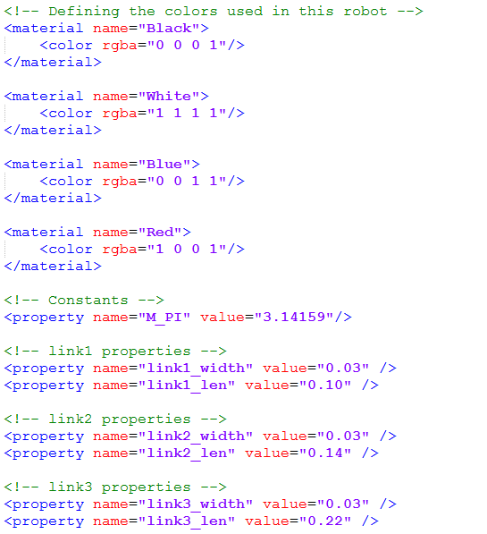
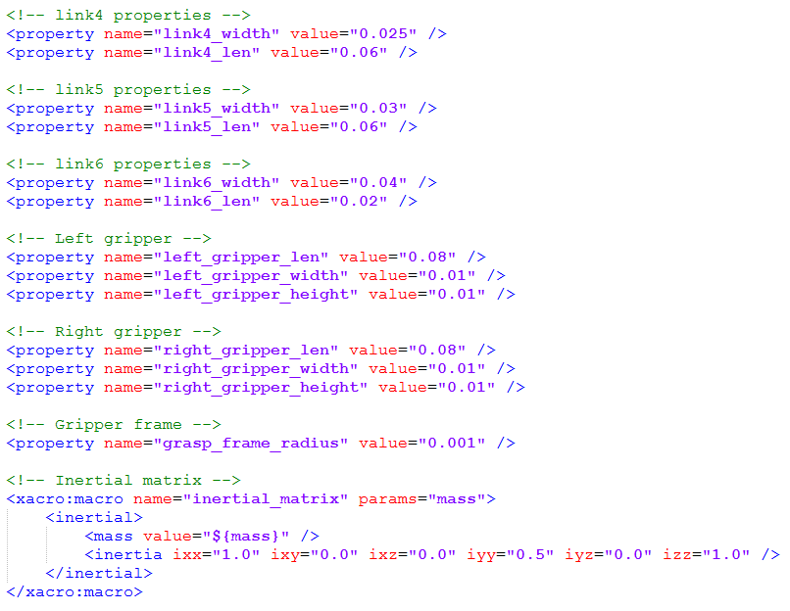
MoveIt!
创建机器臂模型与配置文件
材料定义
属性定义
惯性矩阵定义
中国大学慕课

Slide 12
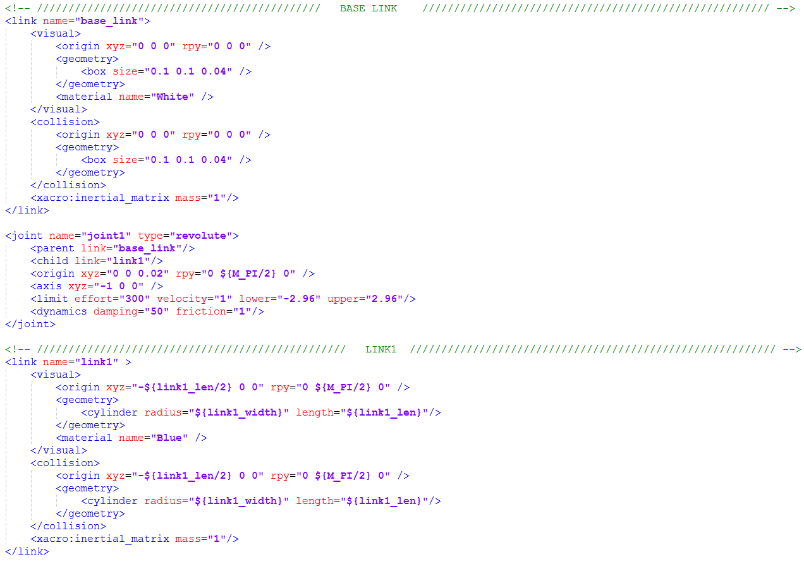
MoveIt!
创建机器臂模型与配置文件
link
Visual
Collision
Inertial
joint
中国大学慕课

Slide 13
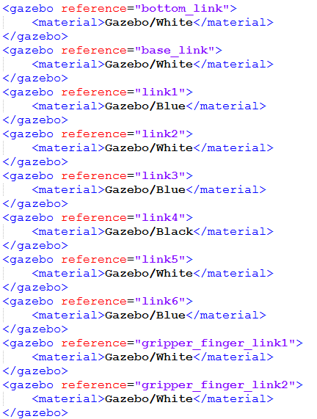
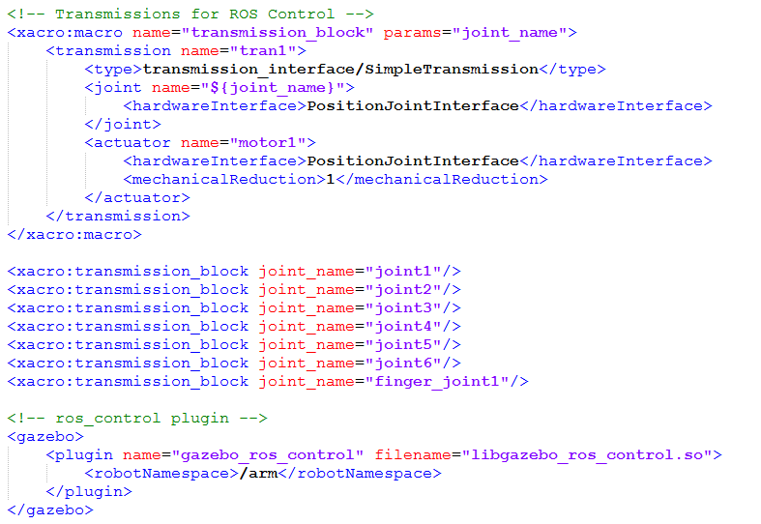
MoveIt!
创建机器臂模型与配置文件
颜色设置
传动接口
Controler插件
中国大学慕课

Slide 14
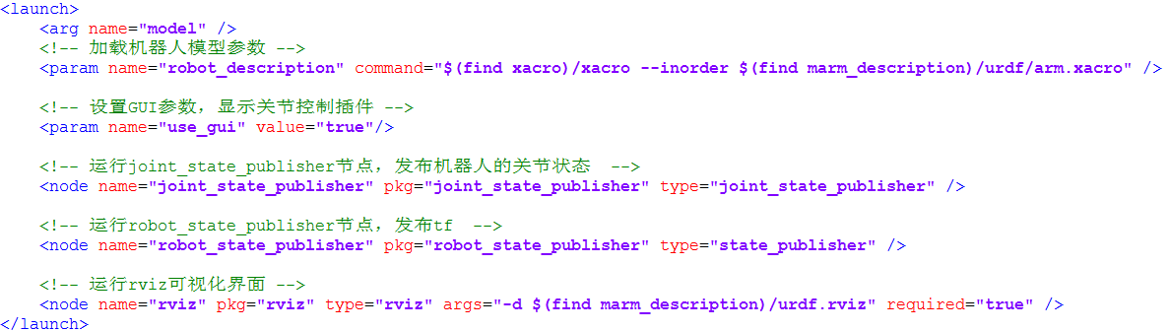
MoveIt!
创建机器臂模型与配置文件
Joint_state
tf
marm_description/launch/view_arm.launch
中国大学慕课

Slide 15
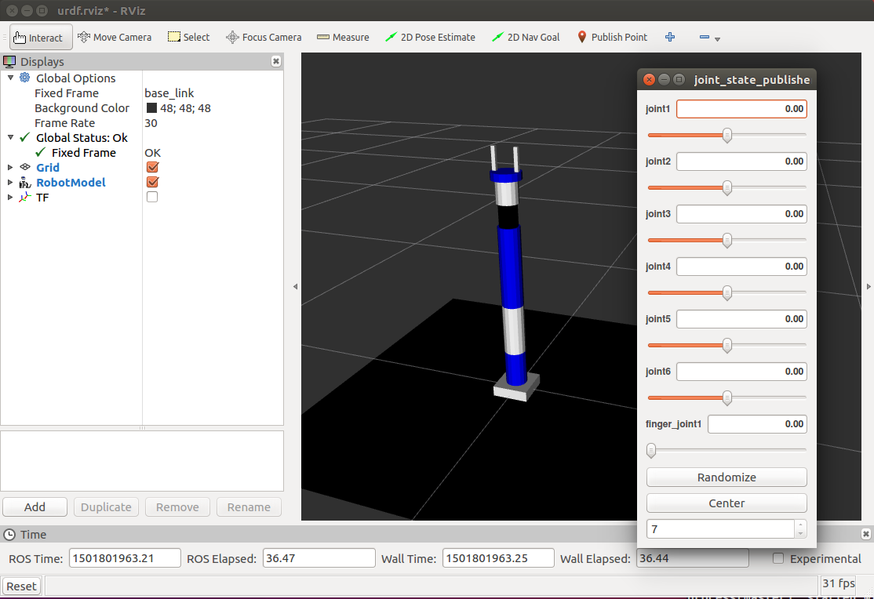
MoveIt!
创建机器臂模型与配置文件
模型可视化 $roslaunch marm_description view_arm.launch
中国大学慕课

Slide 16
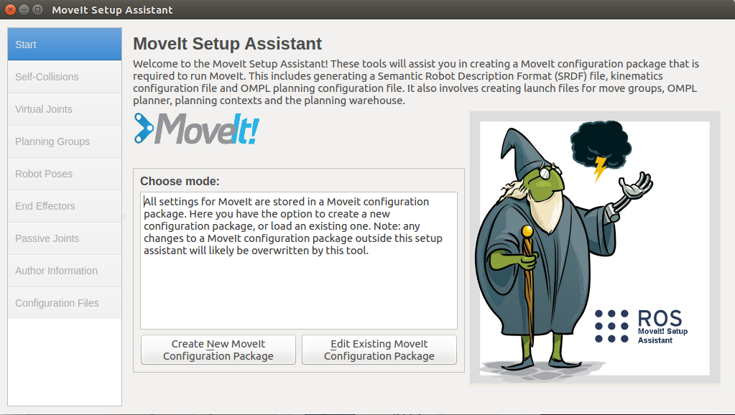
MoveIt!
创建机器臂模型与配置文件
启动MoveIt! Setup Assistant
$roslaunch moveit_setup_assistant moveit_setup_assistant
中国大学慕课

Slide 17
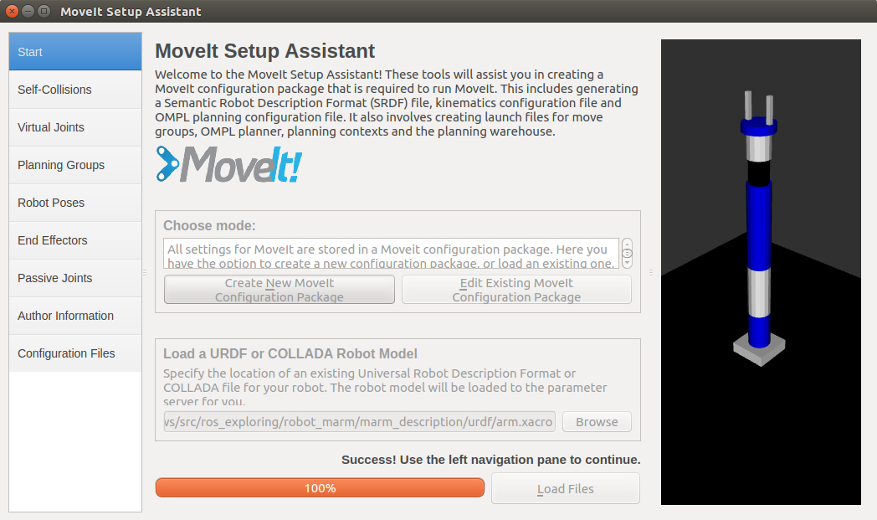
MoveIt!
创建机器臂模型与配置文件
选择模型
中国大学慕课

Slide 18
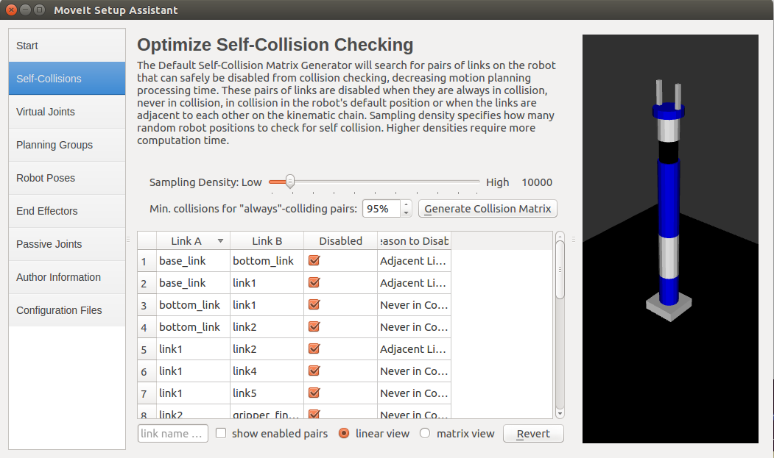
MoveIt!
创建机器臂模型与配置文件
设置碰撞采样点
中国大学慕课

Slide 19
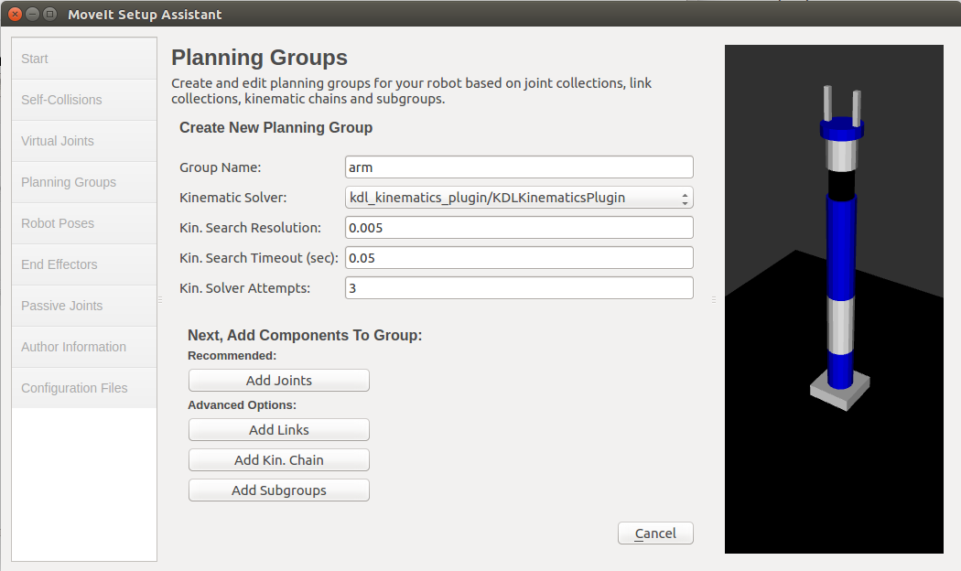
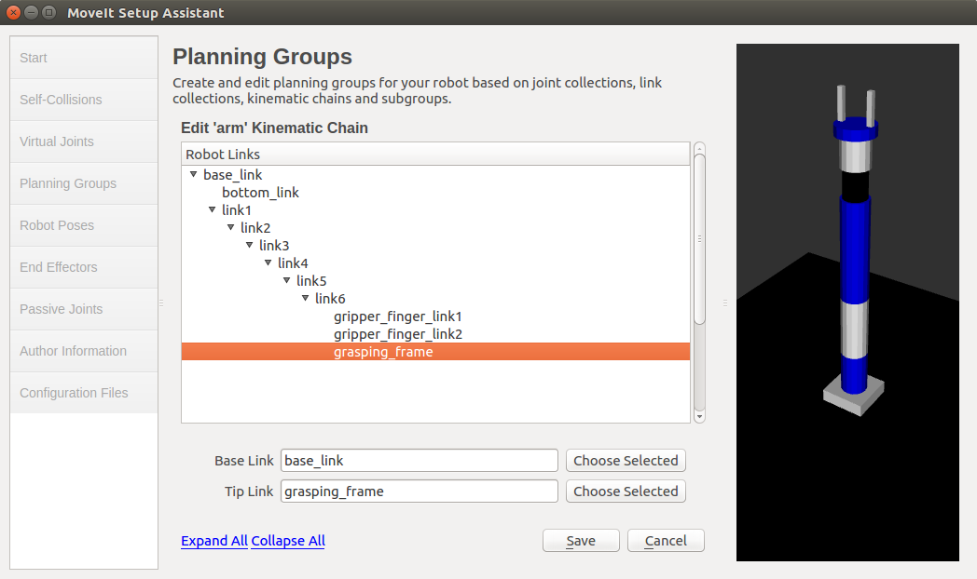
MoveIt!
创建机器臂模型与配置文件
机械臂规划组
中国大学慕课

Slide 20
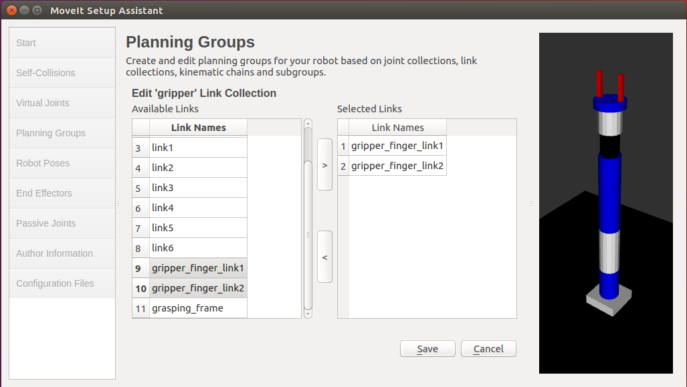
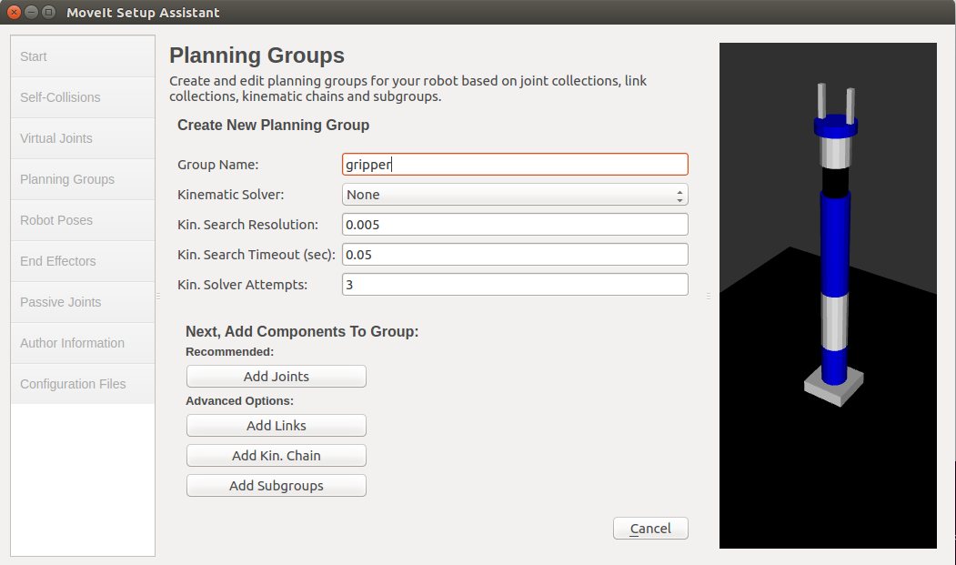
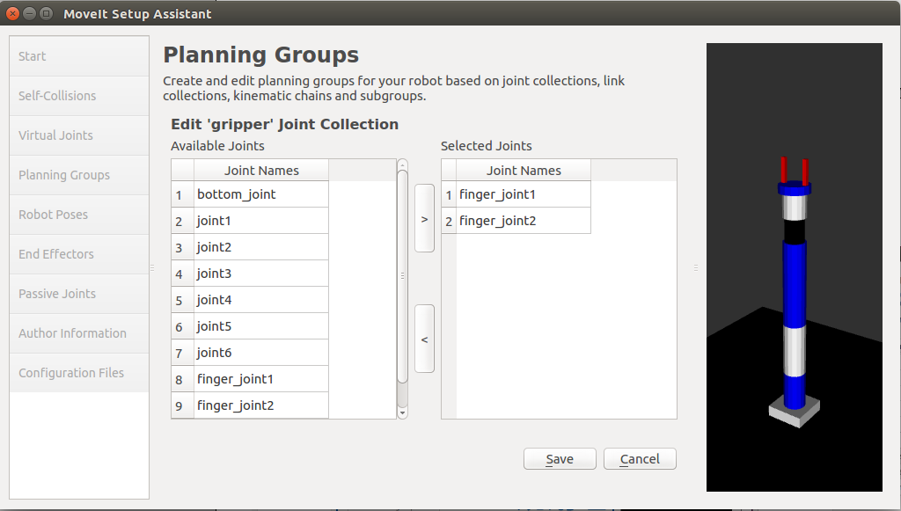
MoveIt!
创建机器臂模型与配置文件
夹爪规划组
中国大学慕课

Slide 21
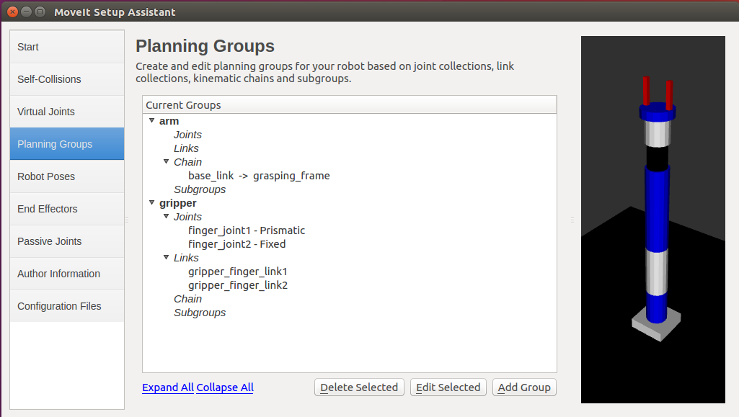
MoveIt!
创建机器臂模型与配置文件
建立完成的
两个规划组
中国大学慕课

Slide 22
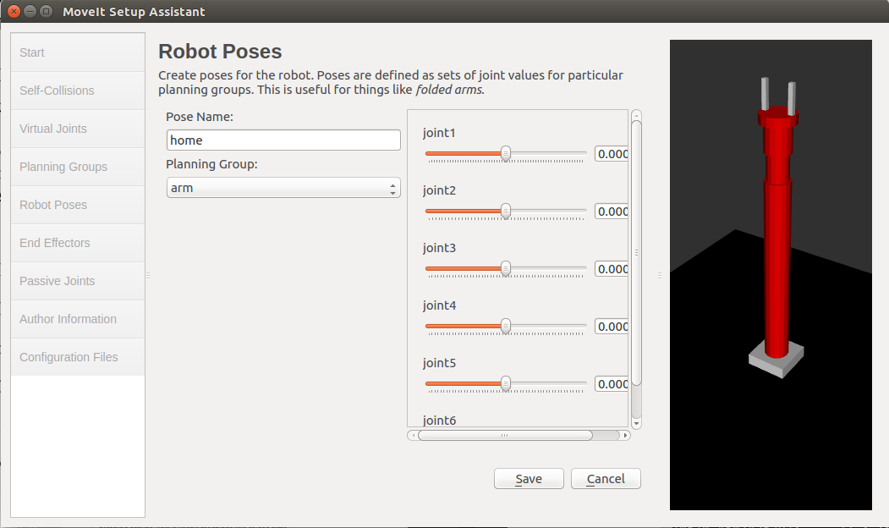
MoveIt!
创建机器臂模型与配置文件
自定义位姿
中国大学慕课

Slide 23
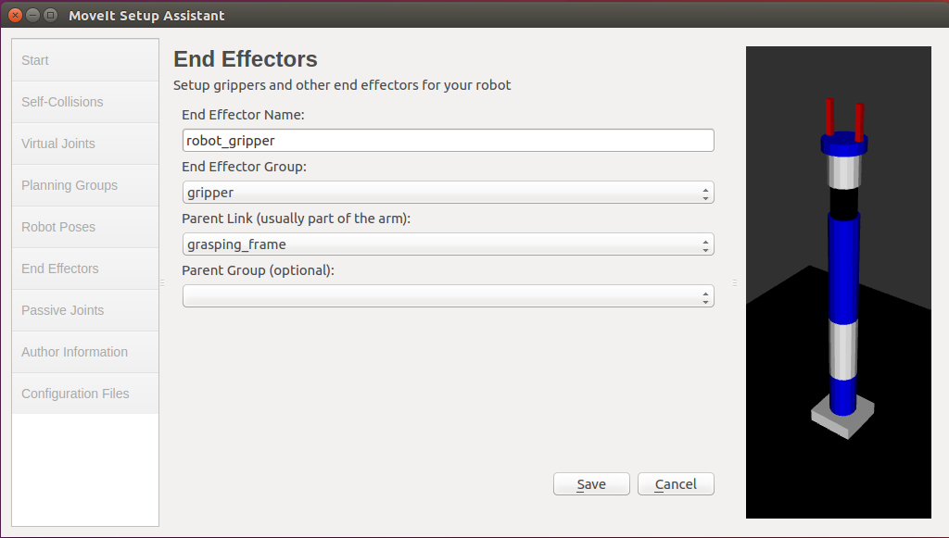
MoveIt!
创建机器臂模型与配置文件
末端夹爪配置
中国大学慕课

Slide 24
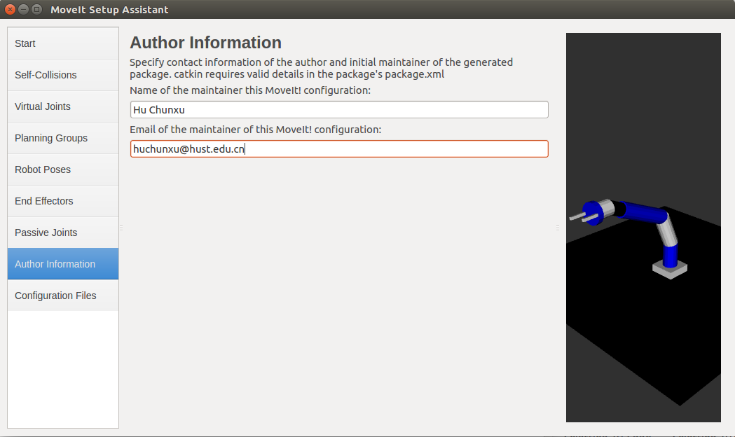
MoveIt!
创建机器臂模型与配置文件
作者信息
中国大学慕课

Slide 25
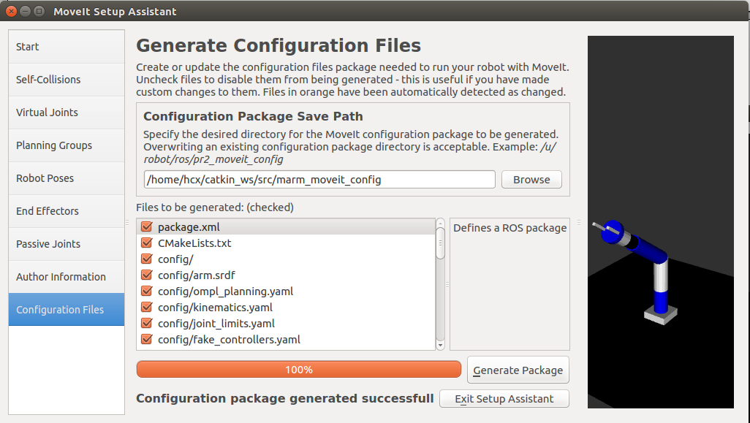
MoveIt!
创建机器臂模型与配置文件
生成配置文件
中国大学慕课

Slide 26
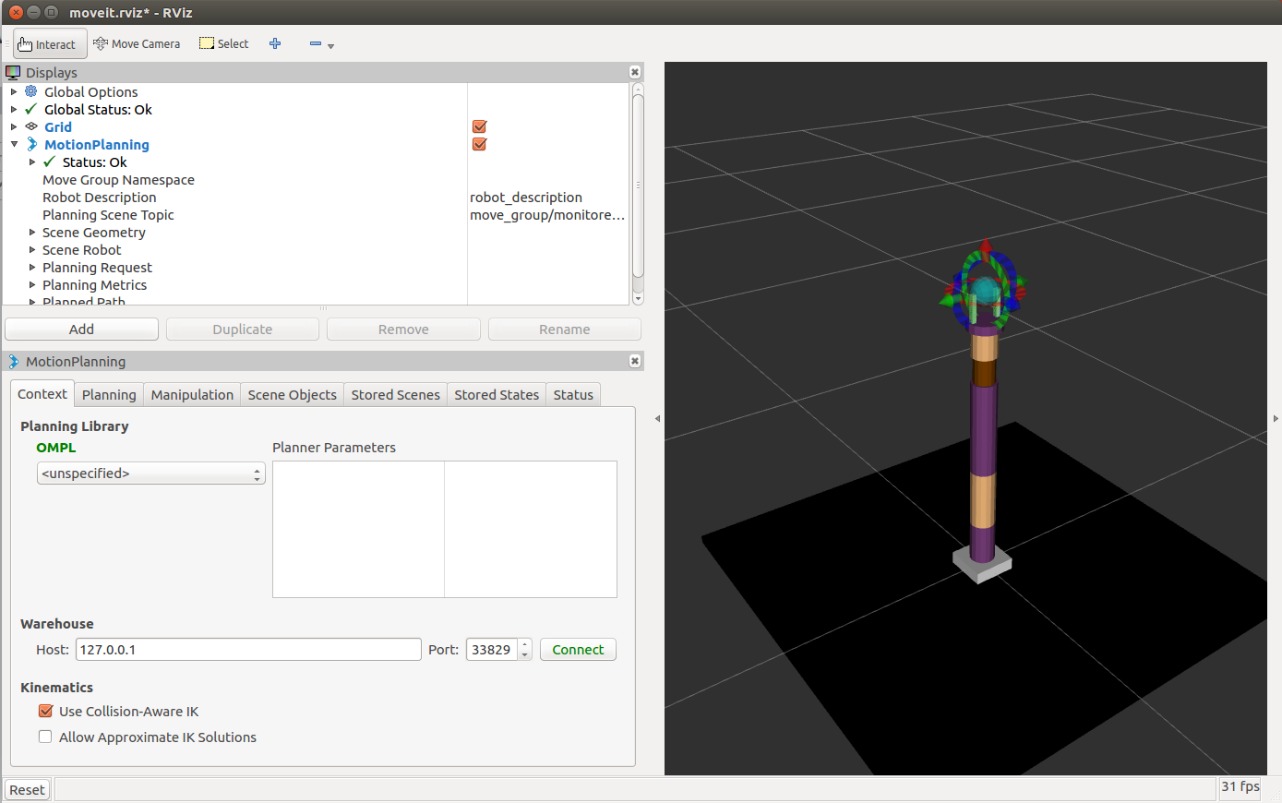
MoveIt!
创建机器臂模型与配置文件
机器人状态显示
启动demo
$ roslaunch
marm_moveit_config demo.lauch
MoveIt!插件
中国大学慕课

Slide 27
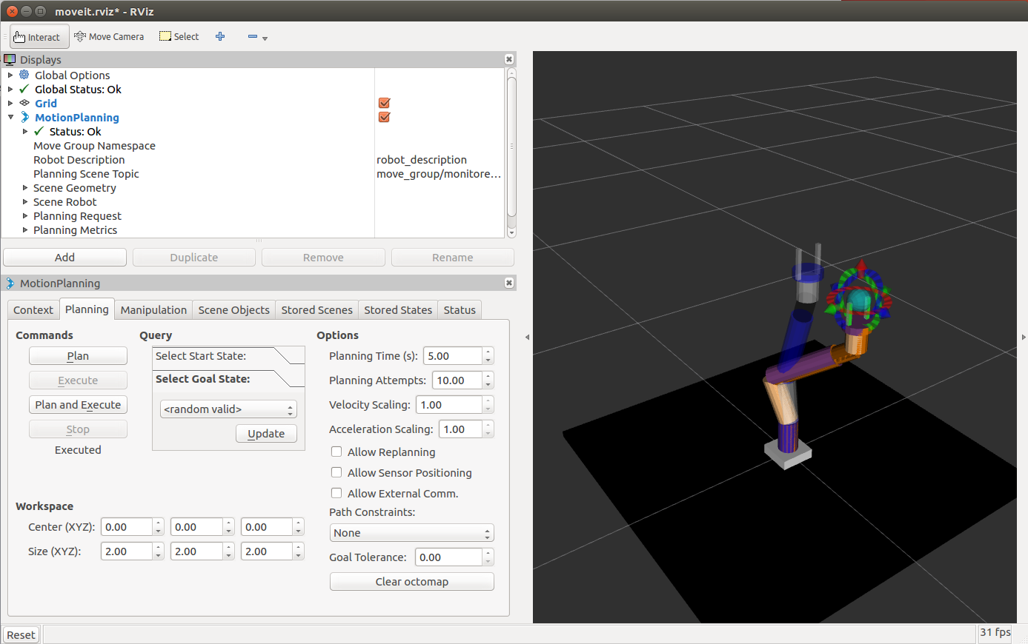
MoveIt!
创建机器臂模型与配置文件
鼠标拖动
中国大学慕课

Slide 28
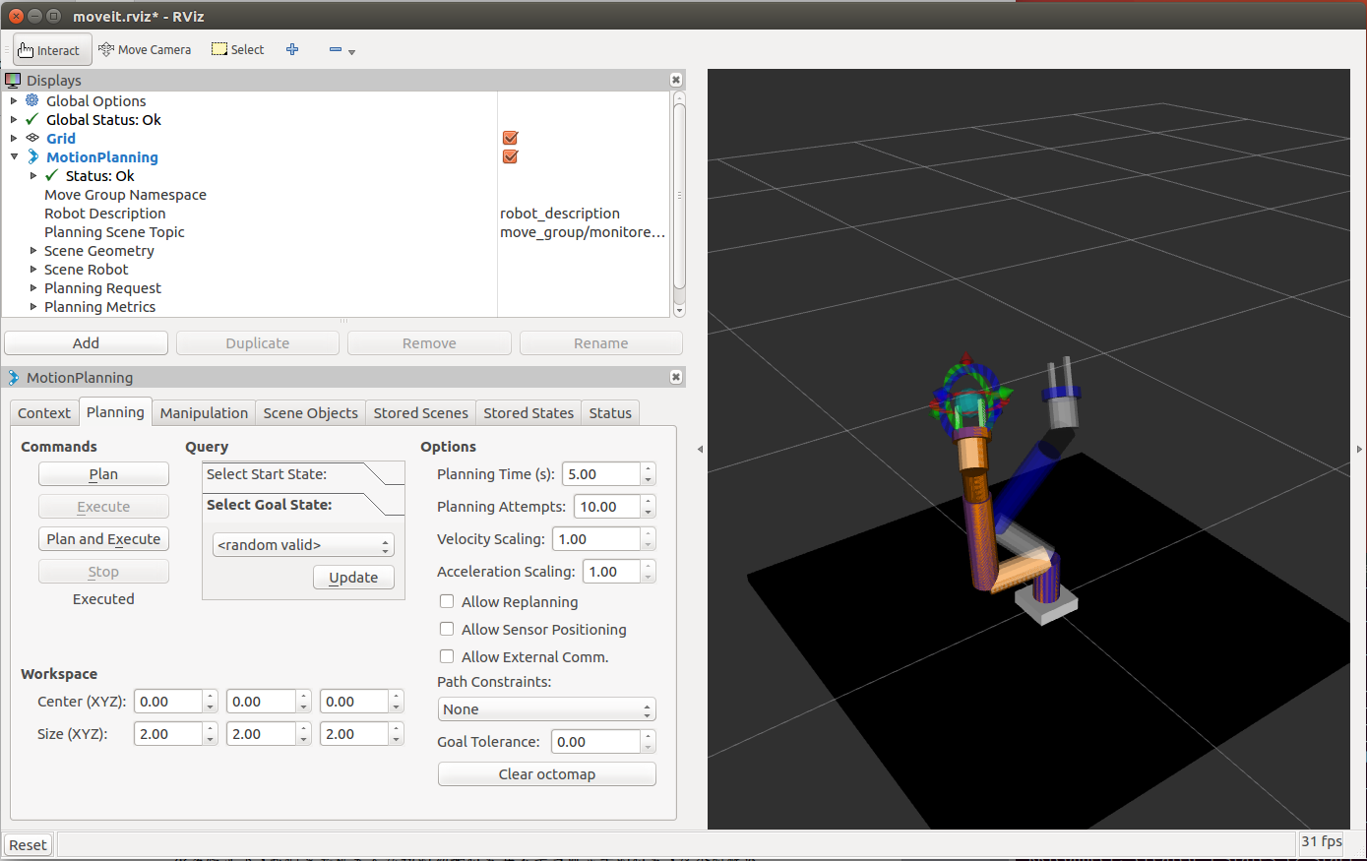
MoveIt!
创建机器臂模型与配置文件
随机目标点
中国大学慕课

Slide 29
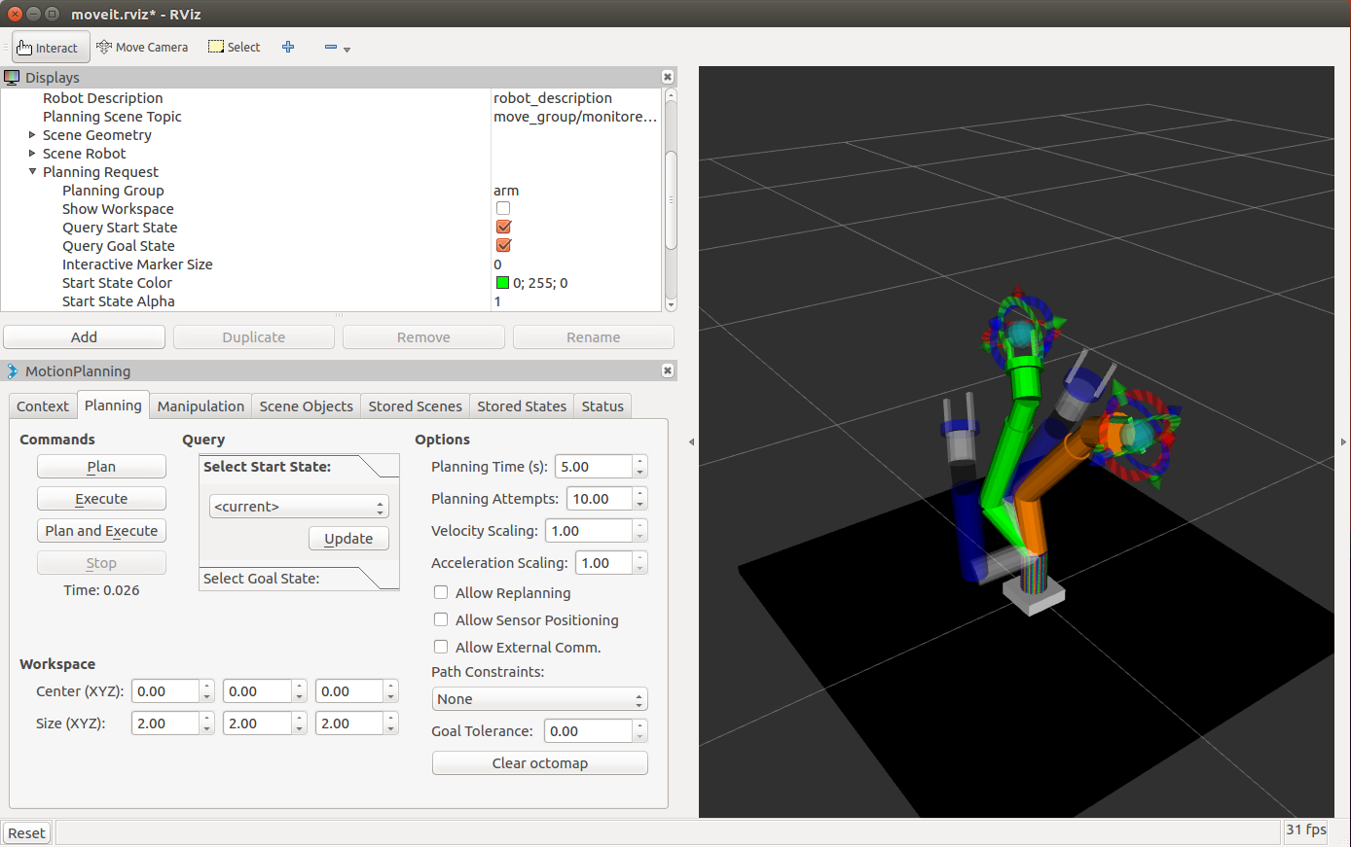
MoveIt!
创建机器臂模型与配置文件
设置初始位姿
中国大学慕课

Slide 30
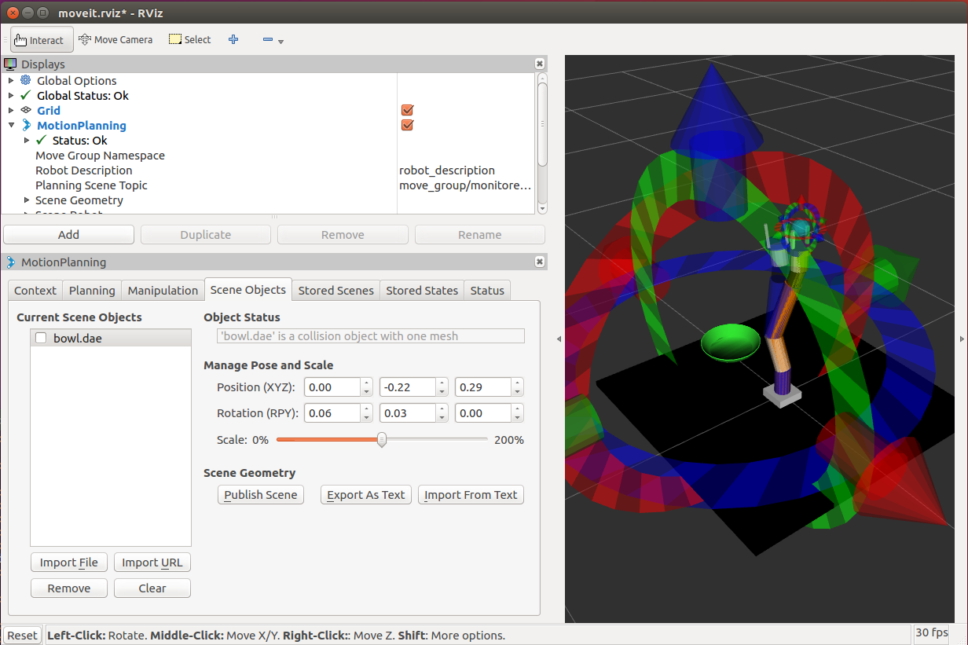
MoveIt!
创建机器臂模型与配置文件
设置障碍物
中国大学慕课

Slide 31
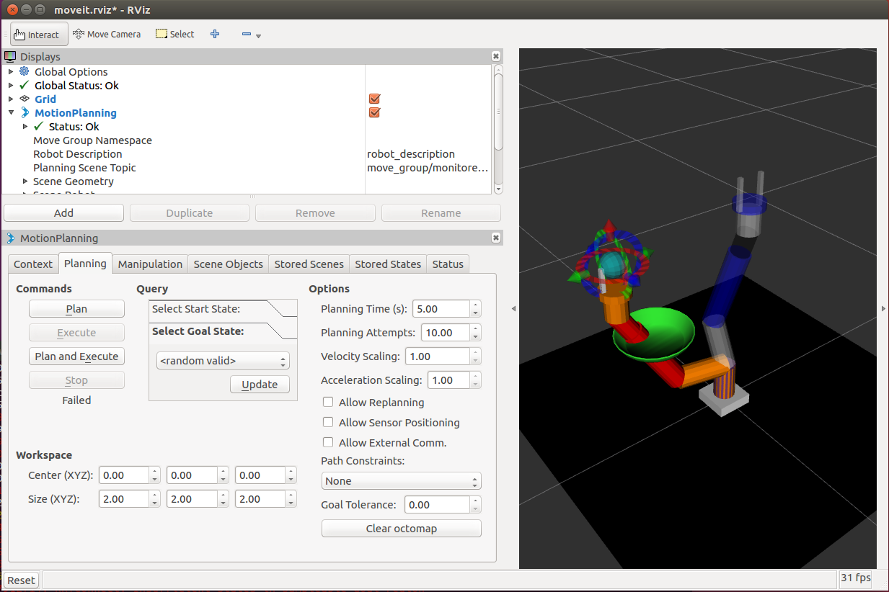
MoveIt!
创建机器臂模型与配置文件
碰撞检测
中国大学慕课

Slide 32

谢 谢

